Slide 1
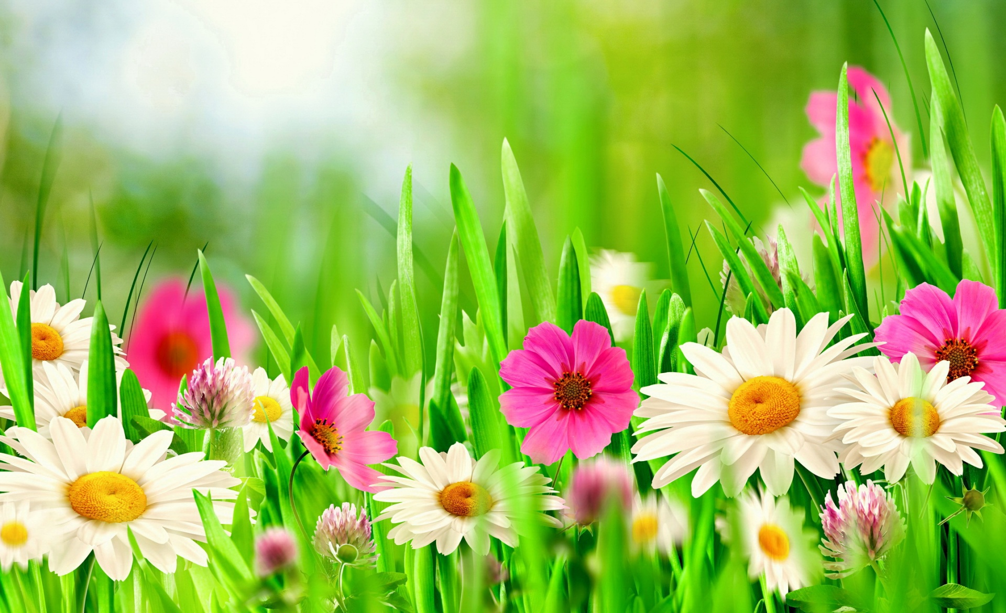
рассказы о луговых и полевых цветах в картинках

Slide 2
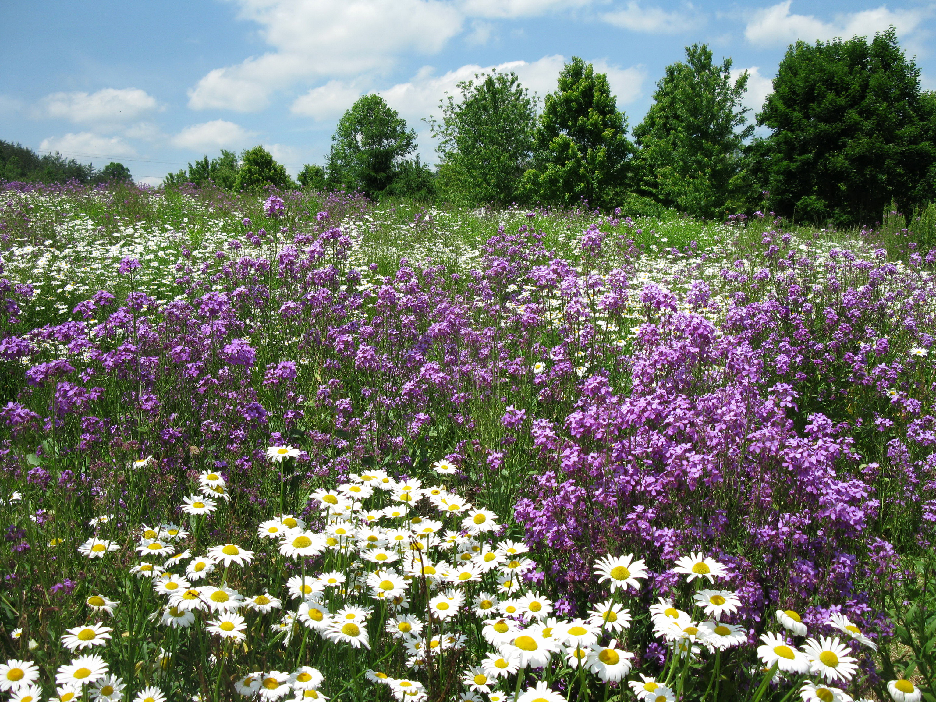
Летом мы выезжаем за город — в турпоходы, на дачу, на отдых. И вокруг мы видим много разных цветов и трав. А всегда ли мы можем рассказать о них детям и ответить на их вопросы. К сожалению, часто бывает так, что малыш отлично осведомлен об экзотическом «шоколадном дереве» или «мармеладном дереве», а вот василек и колокольчик в природе не узнает, и удивительные секреты родной природы для него закрыты. А ведь окружающая нас в России природа так красива!
Давайте вместе отправимся в путешествие в царство полевых и луговых цветов. И расскажем о них нашим детям.
Но….Очень важно, чтобы ребенок увидел растение в природе, а не только на картинке или в видео. Чтобы он погладил осторожно и нежно листочки, стебелек, ощутил запах цветка, понаблюдал за насекомыми, которые кружатся около цветка и на него садятся. Это те жизненные впечатления, которых ничто не заменит!

Slide 3
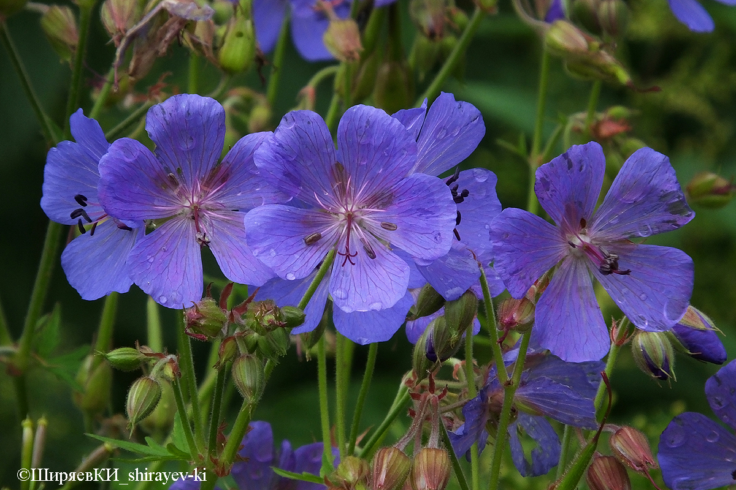
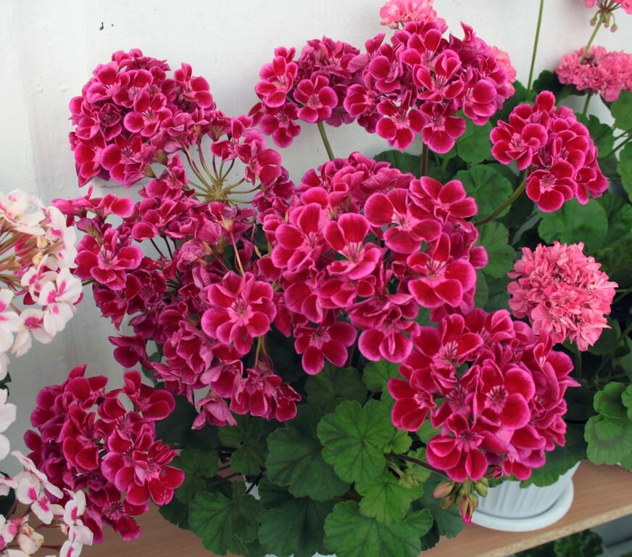
Герань луговая
Герань растет не только дома на подоконнике. Она растет и на лугу. Герань, которая растет на лугу, называют… как ты думаешь, как? Если она растет на лугах, то она какая? Луговая. Это луговая герань. Какого цвета цветки комнатной герани у нас дома? А цветки луговой герани (голубовато-фиолетовые). Чем отличается наша комнатная душистая герань от герани луговой?

Slide 4
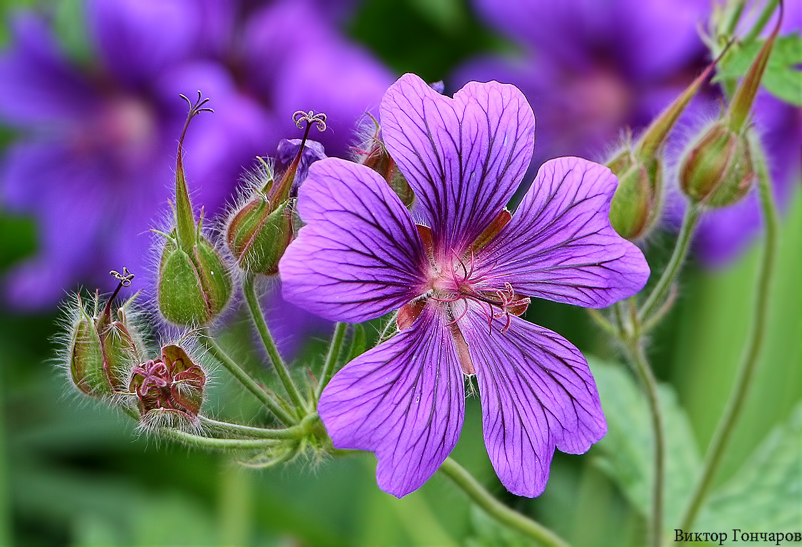
Цветет луговая герань очень мало – только два дня! Но цветком у нее очень много, поэтому нам и кажется, что герань цветет долго-долго. Пыльцу герани очень любят разные насекомые и ползающие жучки. Но герань – цветок удивительный. Она не отдает свою пыльцу жучкам, а бережет ее для пчел и бабочек. Как же она от жучков защищается? Как ты думаешь? Пусть ребенок придумает свой вариант – попробует найти ответ на этот вопрос. Оказывается, стебелек около цветка герани покрыт липкой жидкостью. И жучки через нее просто не могут проползти. А вот бабочкам и пчелам это не мешает. Почему? Пусть ребенок найдет ответ на этот вопрос, выскажет предположение. Даже если он не угадал, поощрите его за то, что он не побоялся подумать и высказать свое мнение. Правильно, ведь пчелы и бабочки летают и садятся на цветок сверху! И им эта липкая жидкость на стебельке внизу цветка нисколько не мешает. Если малышу непонятно, то вырежьте из бумаги силуэт бабочки и покажите, как она садится на ладошку — цветок.

Slide 5
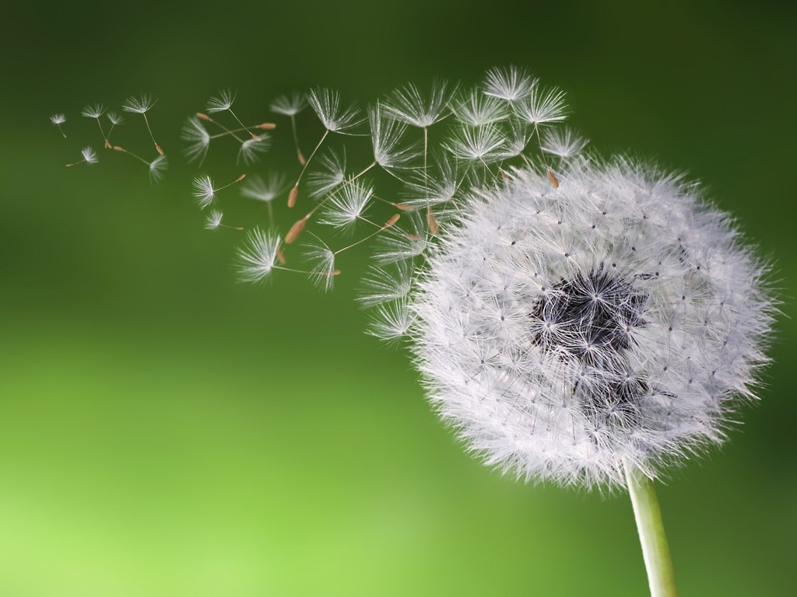
одуванчик
Одуванчик знают все дети и взрослые. И знают его особенность – этот цветок сначала желтый, а потом белый с множеством «парашютиков» с семенами.
Одуванчик — очень полезное растение.
Из одуванчика делают варенье! Так его и называют - «мед из одуванчиков». Но для такого варенья нужно собирать цветки очень далеко от города и от дорог. Как ты думаешь, почему?
Корни одуванчика осенью выкапывают и применяют для лечения разных болезней. Ведь одуванчик – лекарственное растение, им лечились люди еще в древности.
Из молодых листьев одуванчика делают салаты. Вот какой одуванчик!

Slide 6
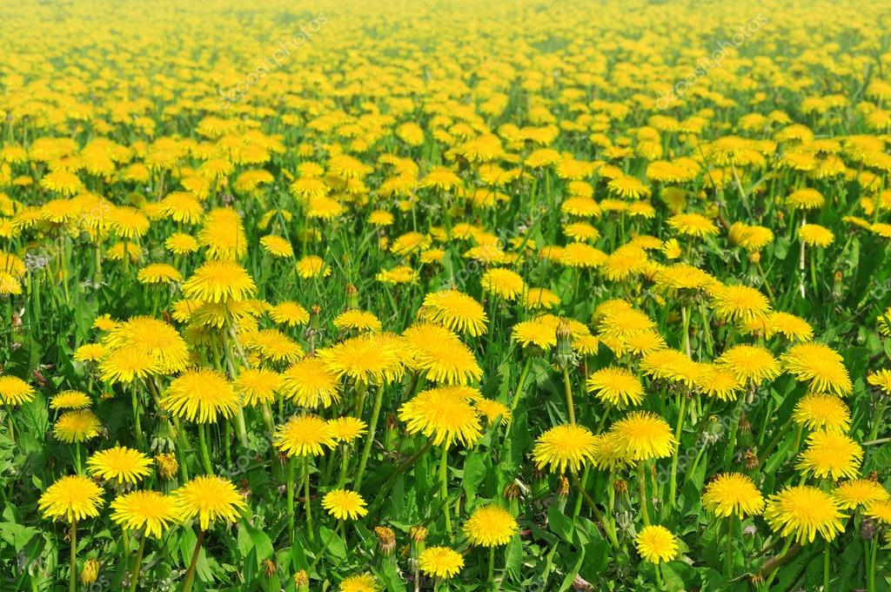
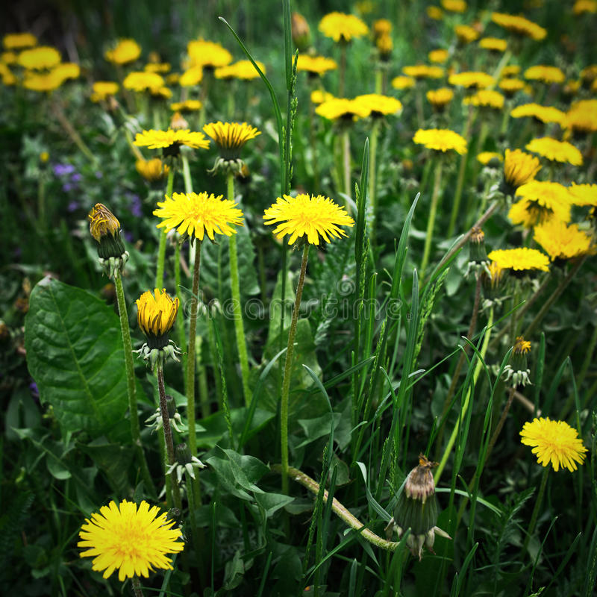
одуванчик
Уронило солнце лучик золотой.
Вырос одуванчик первый, молодой!
У него чудесный золотистый цвет.
Он большого солнца маленький портрет! (О. Высоцкая)
Почему одуванчики названы в стихотворении «маленьким портретом солнца»?А как бы ты их назвал? Они желтые как… (как что?) А знаете ли вы, что одуванчик может предсказывать погоду? Догадались, как он это делает? Как он нам может подсказать, что скоро пойдет дождь? Одуванчик говорить как человек не умеет, но говорит нам по-своему: закрывает свои лепестки и опускает головку. А если одуванчик уже белый, то перед дождем он складывает свои парашютики – прячется от будущего дождя. И нам с вами говорит: скоро дождь начнется.

Slide 7
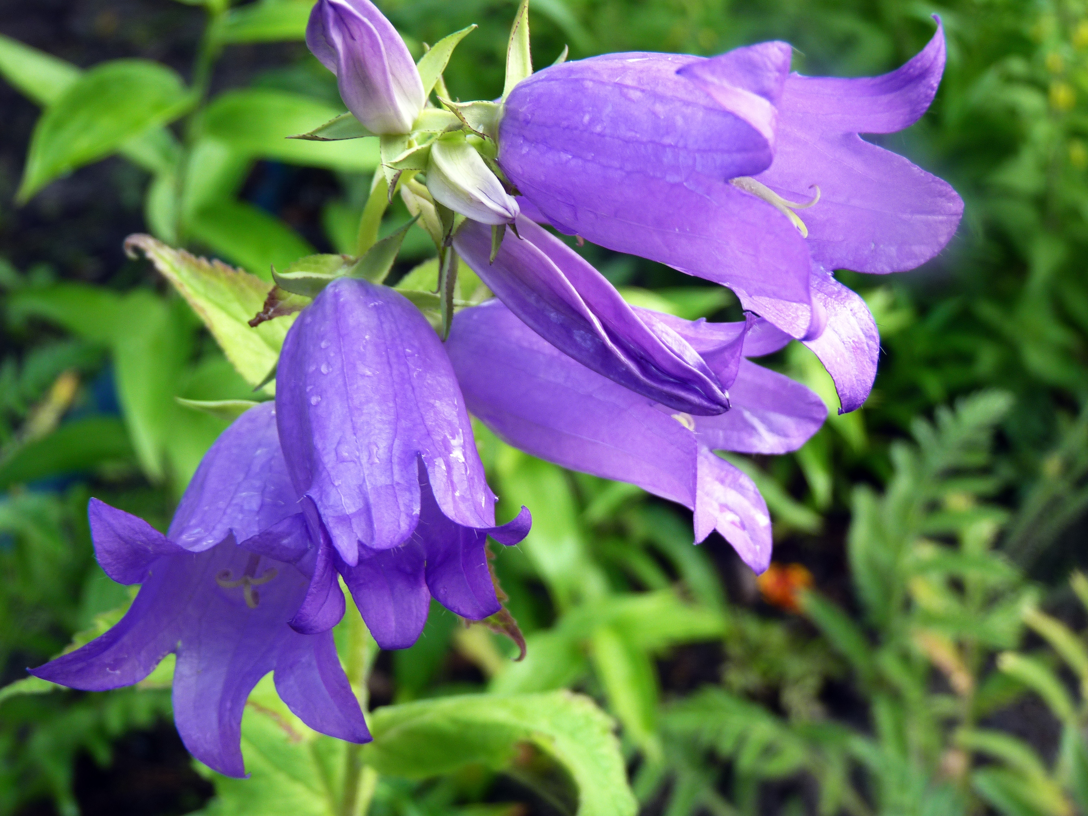
колокольчик
Колокольчики растут и на лугу, и на лесной полянке. Как ты думаешь? Почему его так назвали?
Колокольчики — красивые цветы. Форма цветка напоминает большой церковный колокол, и свое название цветок получил от слова «колокол», только из-за своих размеров называется ласково, уменьшительно — колокольчик.
Кажется, подует ветерок и цветы колокольчика нежно зазвенят.
На лугах и полянках колокольчиков всегда много, ведь они растут целыми семьями. Колокольчики цветут долго, с мая по сентябрь. Встречаются различные виды колокольчиков. Есть колокольчики темно-синие, фиолетовые, сиреневые, голубые, розовые и даже белые. Колокольчик – не только красивое, но еще и полезное растение. Его применяет при лечении кашля и других болезней.

Slide 8
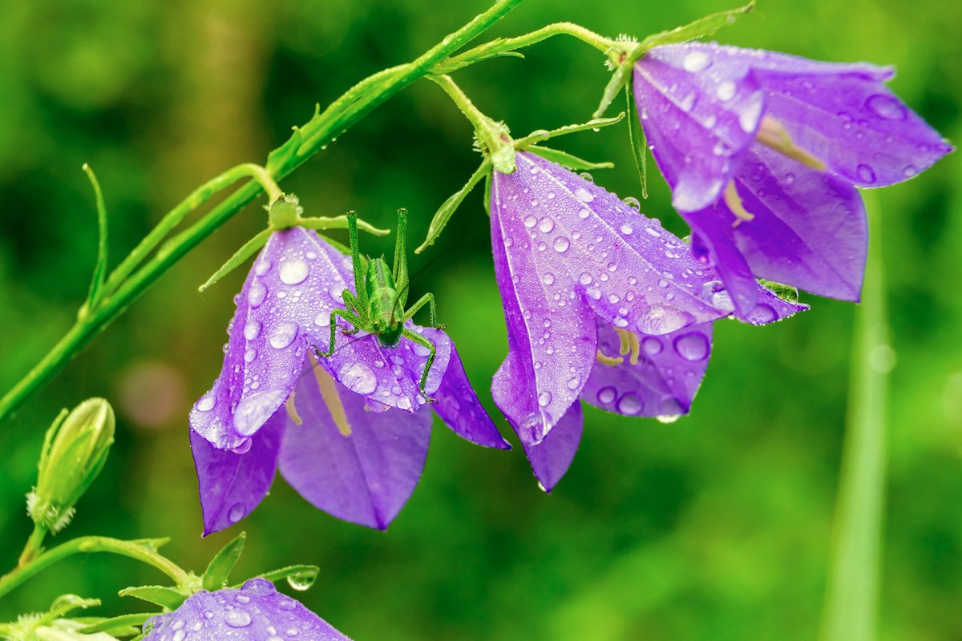
колокольчик
Колокольчик - синий цвет ты открой нам свой секрет.
Почему ты не звенишь, хоть головкой шевелишь.
То от ветра клонишься, то от солнца скроешься (Н. Сергеева).
Колокольчик тоже может нам рассказать о погоде. Как ты думаешь он это делает? В пасмурную погоду и ночью колокольчик закрывается, то есть опускает свою головку – прячется. И в нем как в домике прячутся мелкие жучки да паучки и мушки. Тепло им там и хорошо как в теремке. Вот такой колокольчик – теремок. Очень его за это разные мелкие насекомые любят!

Slide 9
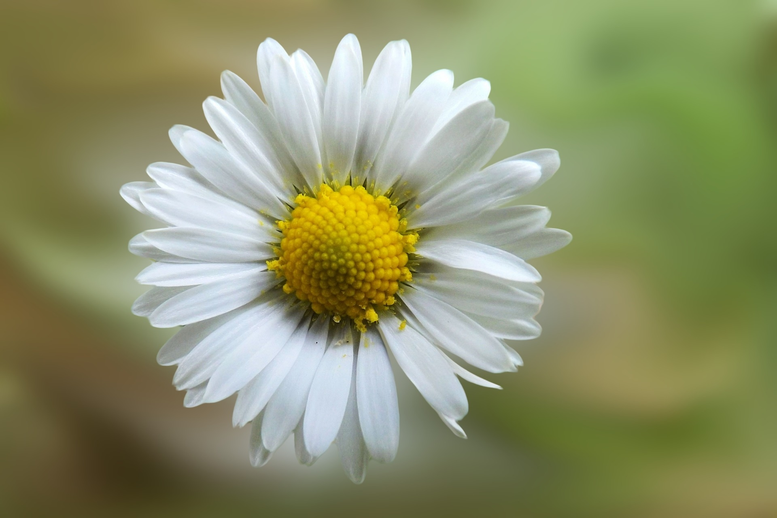
ромашка
Ромашка - это такой маленький цветочек на тоненьком стебельке. Стебелек зеленого цвета и на нем много маленьких ромашек. Лепесточки цветка белого цвета, а серединка желтая. Ромашка растет и в поле, и в саду. Ромашка напоминает небольшие солнышки, такие же теплые, яркие и солнечные. Ромашка – это целебный и полезный цветок. Из цветов ромашки заваривают чай, он помогает при простудных заболеваниях. Сначала цветочки собирают, затем сушат. Мы нарвём ромашек много, По полям и по дорогам. Всех цветов они полезней, — Лечат разные болезни.
Чай душистый из ромашки.

Slide 10
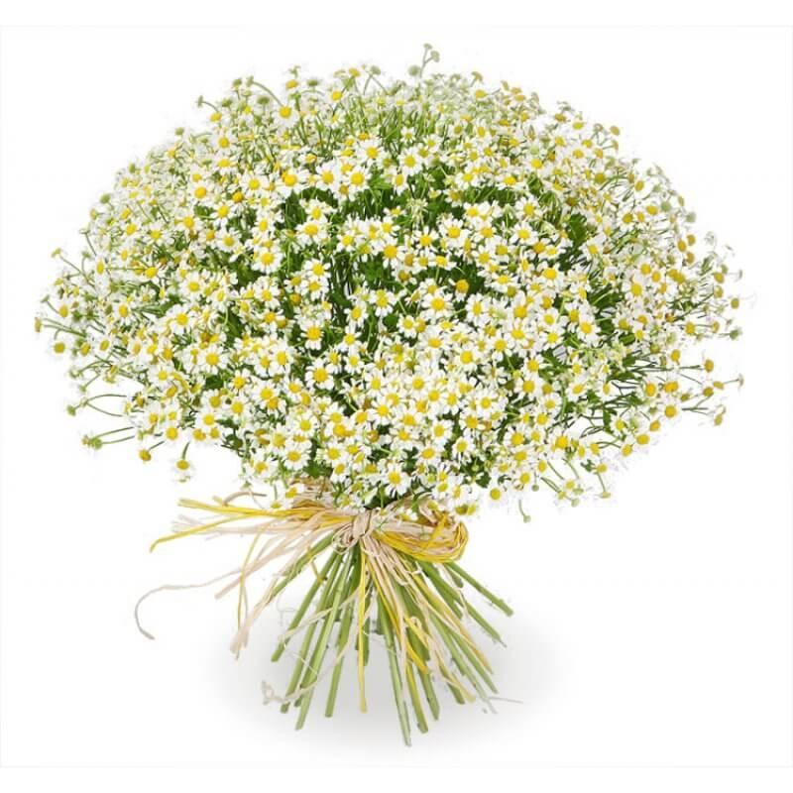
ромашка
Добрый день, ромашка,
Белая рубашка,
Желтая середочка,
Листья – словно лодочка!
Какая рубашка у ромашки? А серединка какая? Чем ее листья похожи на лодочку? А еще на что они похожи? Из ромашки девочки плетут красивые веночки, украшают свои симпатичнее головки, дарят подружкам. Какие шикарные букеты получаются из цветов ромашек. Вот букет полевых ромашек. Цветы ромашки бывают крупные и мелкие. Она считается королевой полей, лугов, лесов. Любит расти у обочин дорог.

Slide 11
незабудка
Незабудка цветет очень долго почти до осени. Их много на берегах ручьев. Лепестки незабудки голубого цвета. А что еще летом голубого цвета? Да, небо голубое, ручеек и речка тоже голубая. А в серединке у незабудки крохотная желтая серединка как маленькое солнышко. Она как будто нам говорит : «Не забудь». В середине мая, когда пышно расцветают фруктовые сады, а черемуха завивает душистые белые кисти, по берегам речек, озер и ручьев раскрываются небесно-голубые глазки незабудок. Незабудки любят тень и влагу, часто они расцветают на болотных кочках. Поэтому и называют этот цветок незабудкой болотной.
У незабудки продолговатые светло-зеленые листья, невысокий стебелек, который украшает цветок с пятью лепестками нежно-голубого цвета, а в центре расположено ярко-желтое колечко. Шмели и пчелы замечают его издалека и летят к незабудке, привлеченные ее цветом и тонким медовым ароматом.

Slide 12
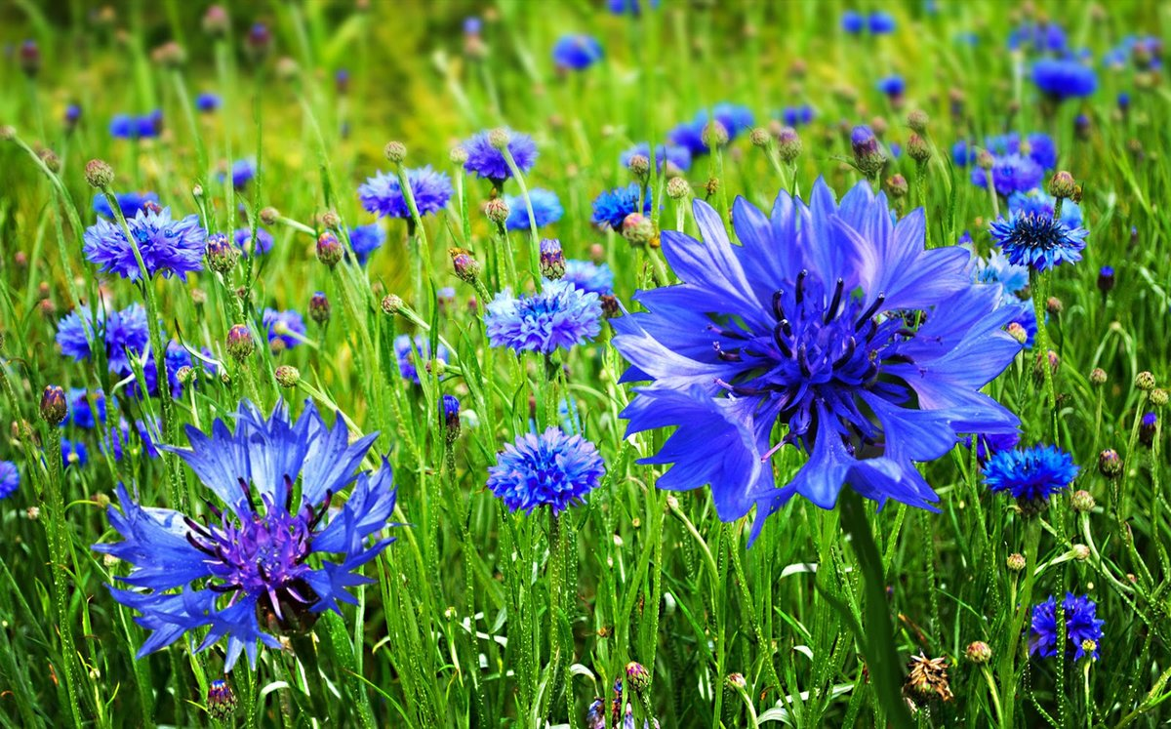
василек
У васильков очень красивая форма лепестка – с зазубринками по краям. А головка цветочка будто
лежит на зеленой шишечке. На какое имя мальчика похоже название этого цветка? Василий, Вася- Василек. У василька прямой, слегка опушенный волосками стебель, темно-зеленые листья, украшенные острыми зубчиками, довольно крупный ярко-синий цветок.
Если приглядеться внимательно, то можно заметить, что цветок василька состоит из многих небольших соцветий, собранных в корзиночку. В каждом маленьком цветке прячется капелька меда. Своим ярким синим цветом, хорошо заметным среди золотых колосьев ржи и пшеницы, и приятным ароматом василек привлекает насекомых, которые прилетают к цветам за душистым нектаром и сладкой пыльцой. Перелетая с василька на василек, пчелы и шмели опыляют цветы. Васильки цветут все лето, с июня по сентябрь.
Отцветая, васильки теряют свой ярко-синий цвет и становятся сначала розовыми, а потом и совсем
белыми.
К отцветающим василькам насекомые
не торопятся, они знают, что меда в них больше
нет.

Slide 13
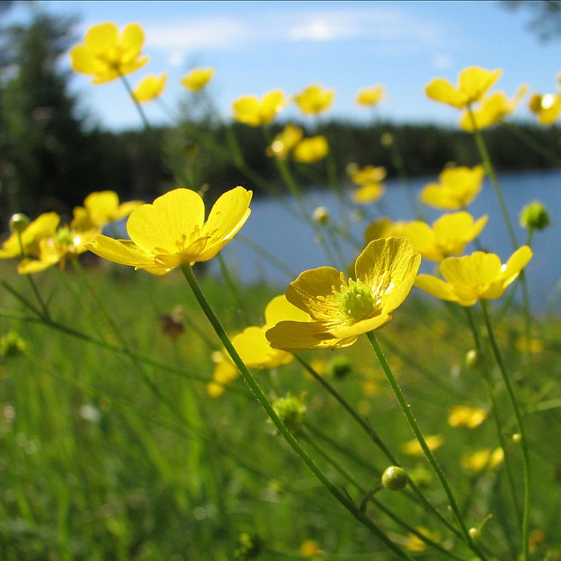
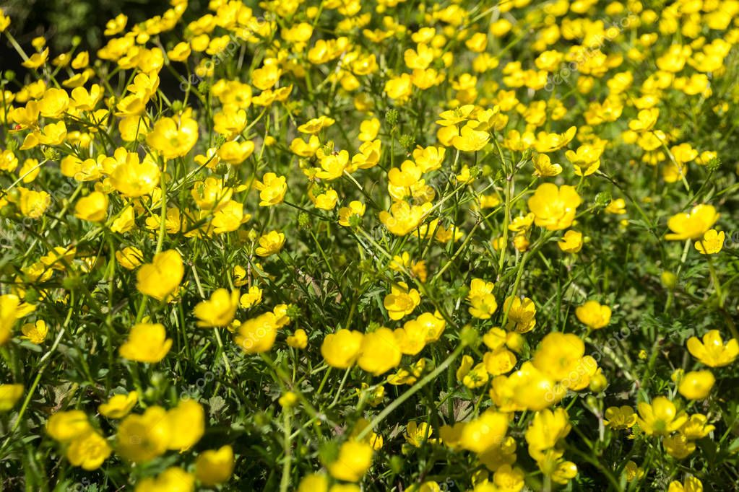
лютик
Лютик – желтый, красивый. А когда лютиков много, то получается настоящий золотой ковер из них.
Кажется, что лютик совсем безобидный. А на самом деле он ядовитый! Лютый! Наверное, не зря так называется! Лютый лютик. Кого называют лютым? Лютый ураган, лютый зверь, лютый разбойник. Вот какой характер у лютика!
Почему же лютик лютый? У него ядовитый сок. И если этот сок лютика попадет на кожу человека, то это место будет жечь и щипать. В старину лютиком даже лечили – намажут спину, а это место начинает страшно щипать как от горчичника. Вот и назвали его лютым.
Есть у лютиков еще одно название — тоже очень интересное. Их называют «куриная слепота». Почему? Потому что лютики как и курицы рано спать ложатся! Желтый лютики очень красивы!

Slide 14
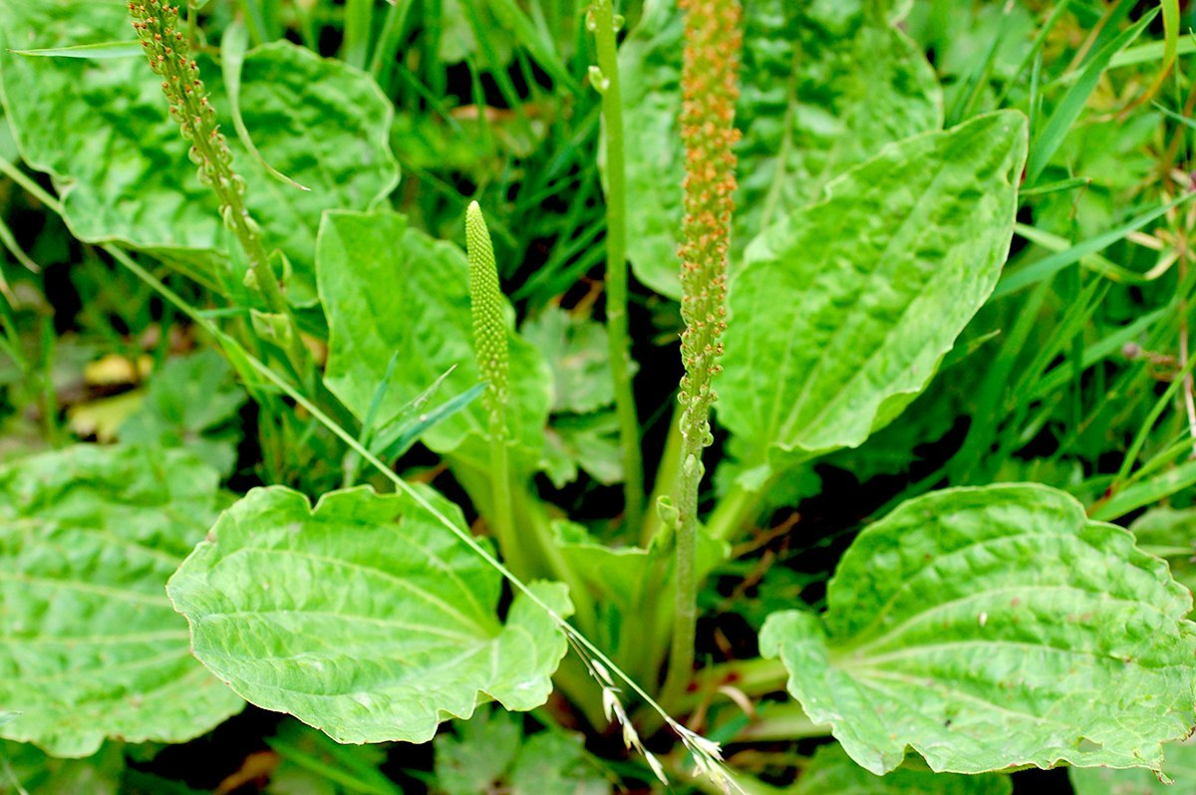
подорожник
Подорожник — друг путешественника. Как ты думаешь, чем он ему помогает? Если сорвать листья подорожника, промыть их и положить на рану, то они помогут ране скорее зажить. Вот какой врач – подорожник. Подорожник – это травянистое растение, обладающее лекарственными свойствами. Подорожник можно встретить везде: на даче, в поле, на лесных тропинках, даже на пустырях и вдоль дорожек в городе. А за что же его так прозвали – подорожник. По- дорожник. По-дороге. За то, что он по дорогам растет. И найти его очень легко!
Подорожник поэтому так и называется, что растёт по обочинам дорог. Ещё это растение называют попутчик. Попутчиком его прозвали потому, что когда семена растения созревают, они прилипают к одежде и обуви людей, проходящих мимо, к шерсти животных, и таким образом переносятся на дальние расстояния.
Растет на поле вдоль дорожек Чудесный доктор — подорожник. Я вам сейчас открою тайну — Он здесь дежурит не случайно! Порежешь палец — он поможет. Царапинку полечит тоже. Собьешь коленку — не беда! Зеленый доктор здесь всегда!
(Н. Томилина)

Slide 15
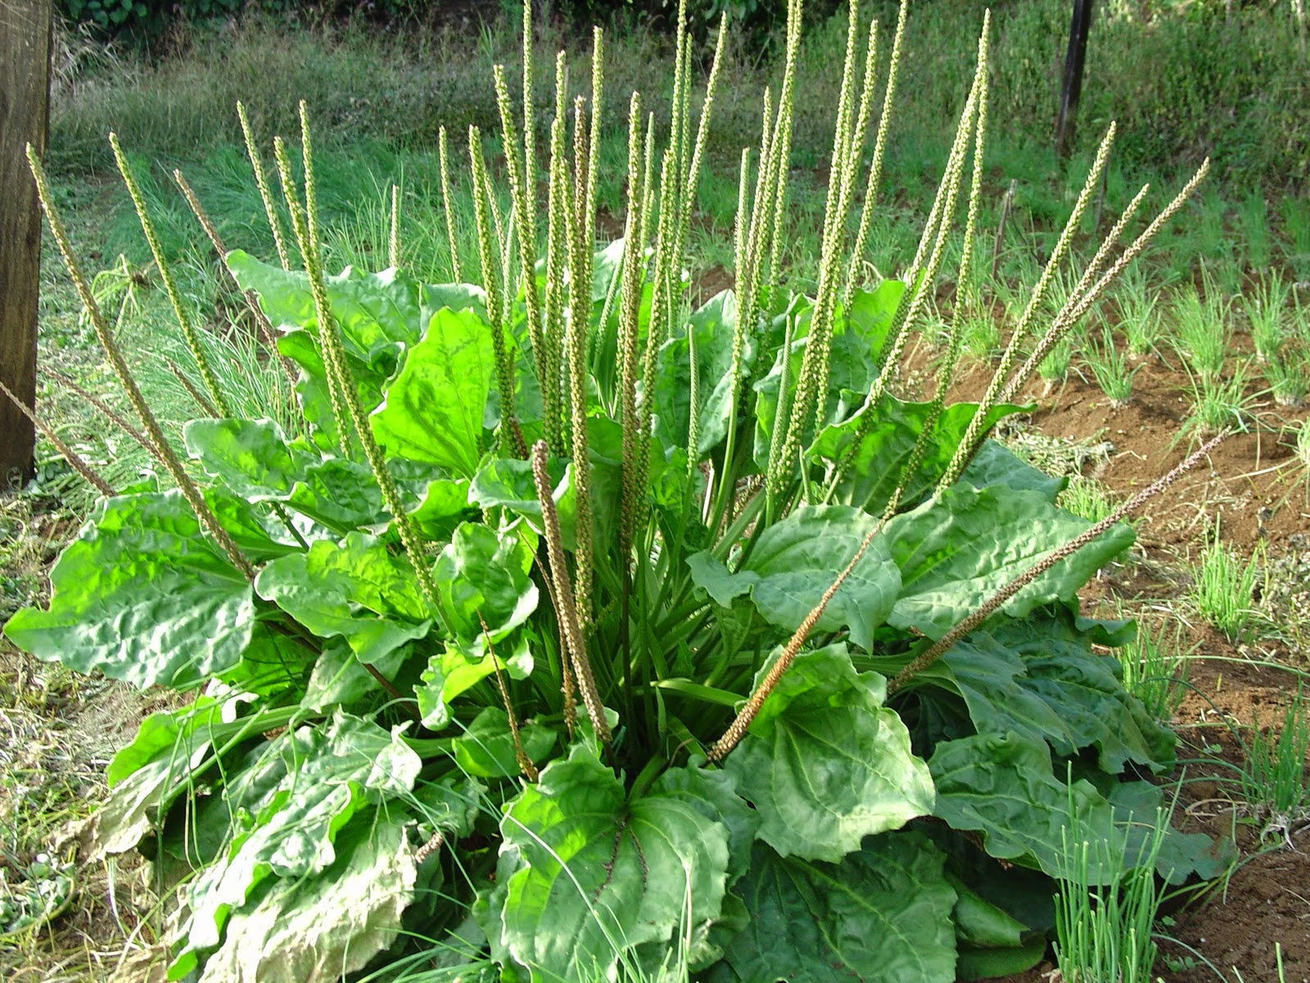
подорожник
Не только подорожник помогает путешественникам и лечит им раны. Путешественники ему тоже помогают. Как? Переносят семена подорожника. Конечно, не в пакетике как в магазине семян. А переносят семена на подошвах своей обуви. Семена у подорожника очень мелкие, легко прилипают и путешествуют на обуви. А как упадут на землю – здесь новый подорожник вырастает.
И не боится подорожник нас, когда мы по нему ходим – листья у него упругие, плотно к земле прижатые, не страшно ему вытаптывание как другим нежным цветкам. А вот если бы листья его не были прижаты к земле, а были подняты над ней – тогда бы он нас боялся бы! Почему? Ведь приподнятые над землей листья очень легко сломать и вытоптать.

Slide 16
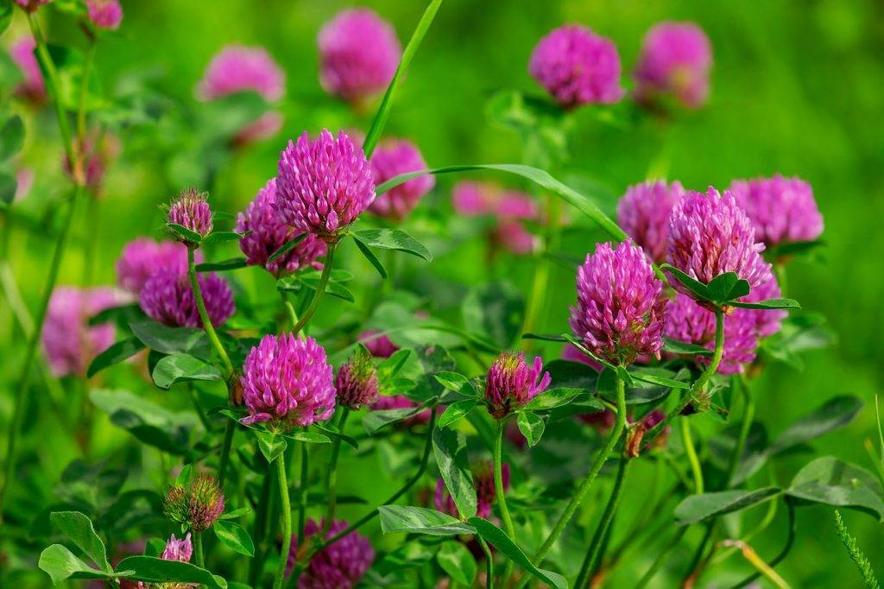
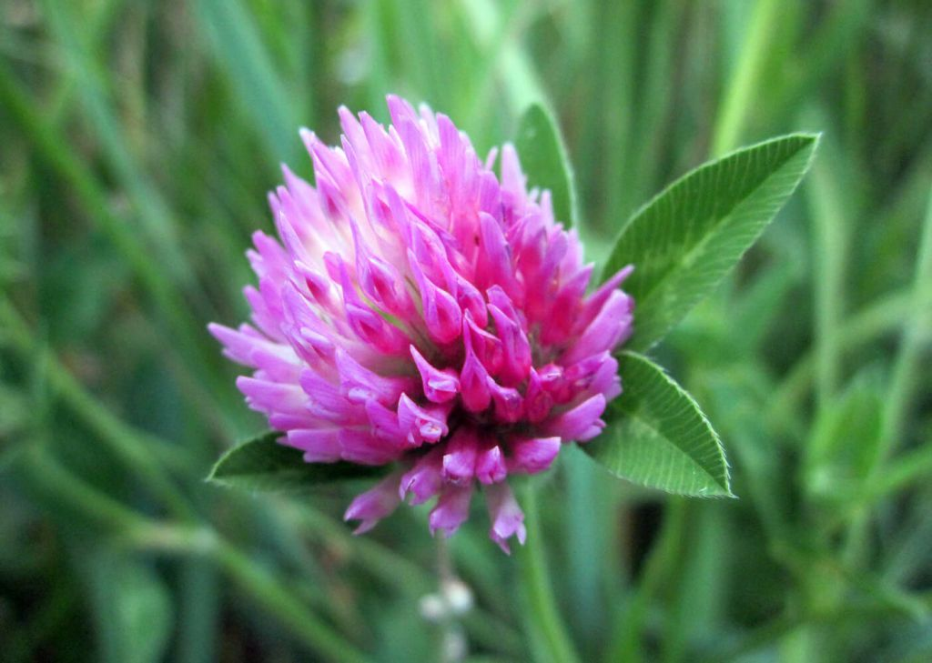
клевер
Клевер – пахучая кашка. Так его называют. Для кого же это каша – кашка? Для коров и овец, которые очень любят есть клевер. А еще клевер любят шмели. Аккуратные белые, розовые или красные цветки клевера можно встретить повсюду: на опушках лесов, на лугах, на городских и деревенских улицах, в скверах. Своей неброской, застенчивой красотой клевер, возможно, и не заслуживает звания «короля цветов», но это растение с давних пор приносит пользу людям. Всего известно более ста видов клевера. В большинстве случаев листочки этого растения образуют аккуратный трилистник, но существует и четырёхлистный вид клевера. Цветок клевера – это пышная, ароматная «шапочка» красного, розового или белого цвета, каждый лепесток которой скручен в тугую тонкую трубочку.

Slide 17
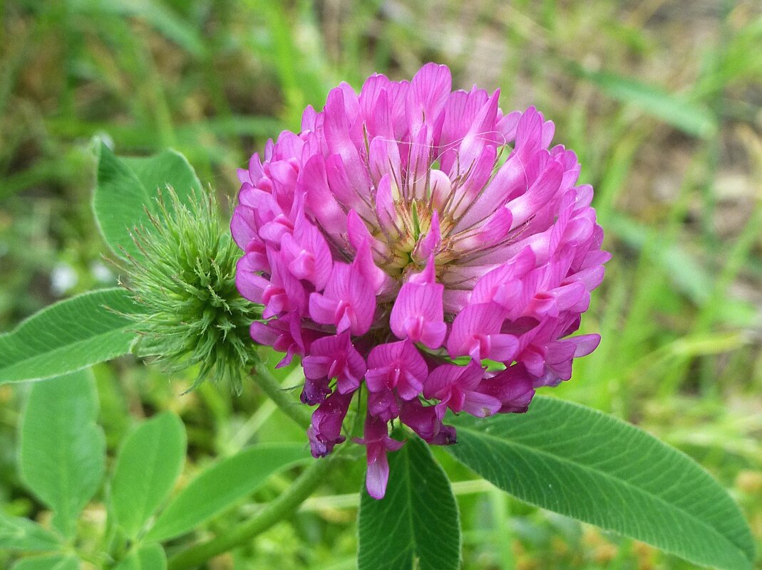
клевер
Считается, что четырёхлистный клевер – большая редкость, и найти цветок с таким листиком – к удаче, везению, славе, здоровью и богатству. Клевер – очень полезное растение. Благодаря своей питательности, и красный, и розовый, и белый клевер является отличным кормом для коз, овец, коров. Это растение повсеместно используют для заготовки сена. Цветки клевера очень любят пчёлы, а ароматный клеверный мёд обладает целебными свойствами. Однако короткий пчелиный хоботок позволяет пчёлам собирать нектар только с цветков белого клевера, чьи лепестки-трубочки намного короче, чем у розового или красного. С цветков красного и розового клевера пчёлы мёд не собирают, потому что просто не могут дотянуться до нектара из-за длинных лепестков-трубочек этих цветов.
Почва, на которой в течение нескольких лет растёт клевер, становится более плодородной, потому что
это растение богато азотом и является прекрасным
естественным удобрением.
Клевер обладает великолепными лечебными
свойствами ,отваром этого растения издавна
лечили головную боль и промывали раны.

Slide 18
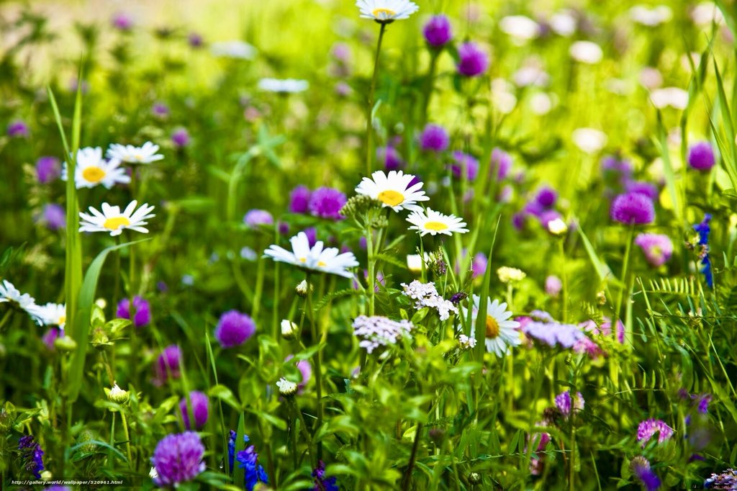
Охрана цветов
Важно охранять луговые и полевые цветы и не рвать их напрасно. Почему? Что будет с цветком, если его сорвать ? Если их сорвать, то они быстро завянут, и радости всё равно не принесут. А на поле или на лугу эти цветы будут еще долго всех радовать, а на следующий год на этом же месте вырастут новые цветочки. Оттого, что люди рвут цветы, многие виды цветов стали исчезать.
Самые редкие цветки занесли в особую Красную книгу. И запретили их рвать и собирать. Цветы страдают и от вытаптывания. Поэтому лучше в лесу ходить по тропинкам или около них.

Slide 19
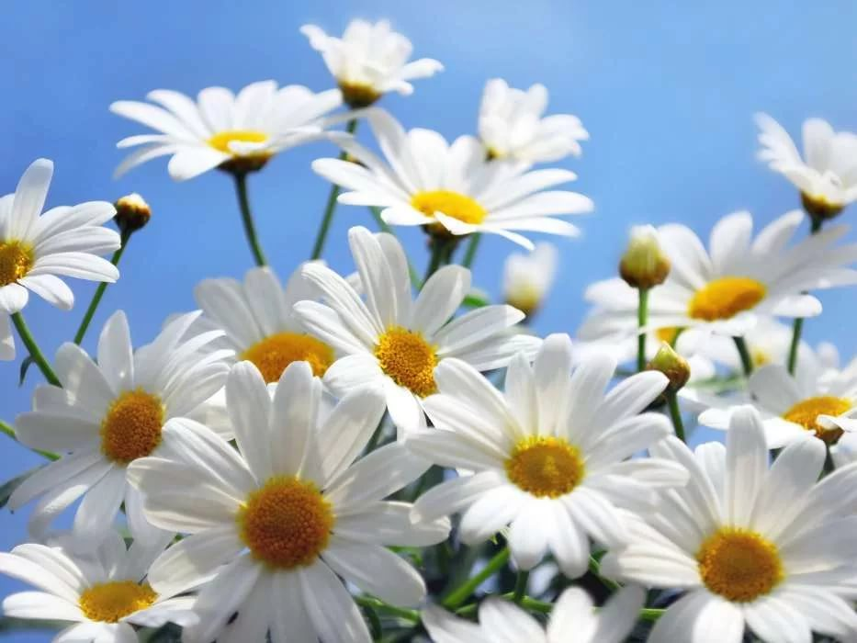
Викторина « Что ты знаешь о цветах?»
— Какие цветы ты знаешь?
— Цветы относятся к растениям или животным?
— Как называются цветы, которые разводит человек?
— Как человек ухаживает за садовыми цветами? Какие действия совершает?
— Что такое цветник?
— Где выращивают цветы зимой?
— Почему дикорастущие цветы нельзя рвать для больших букетов?
— Почему некоторые цветы занесены в Красную книгу природы?
— Почему в южных странах цветы цветут круглый год, а в нашей стране нет?
— Какие условия необходимы цветам, чтобы они росли, цвели и были красивыми?
— Как называются цветы, которые растут в лесу?
— Какие лесные цветы ты знаешь?
— Как называются цветы, которые растут в поле?
— Какие полевые цветы ты знаешь?
— Как называются цветы, из которых люди получают лекарства?
— Назови некоторые лекарственные цветы.
— Как называются цветы, которые растут на лугу?
— Какие луговые цветы ты знаешь?

Slide 20
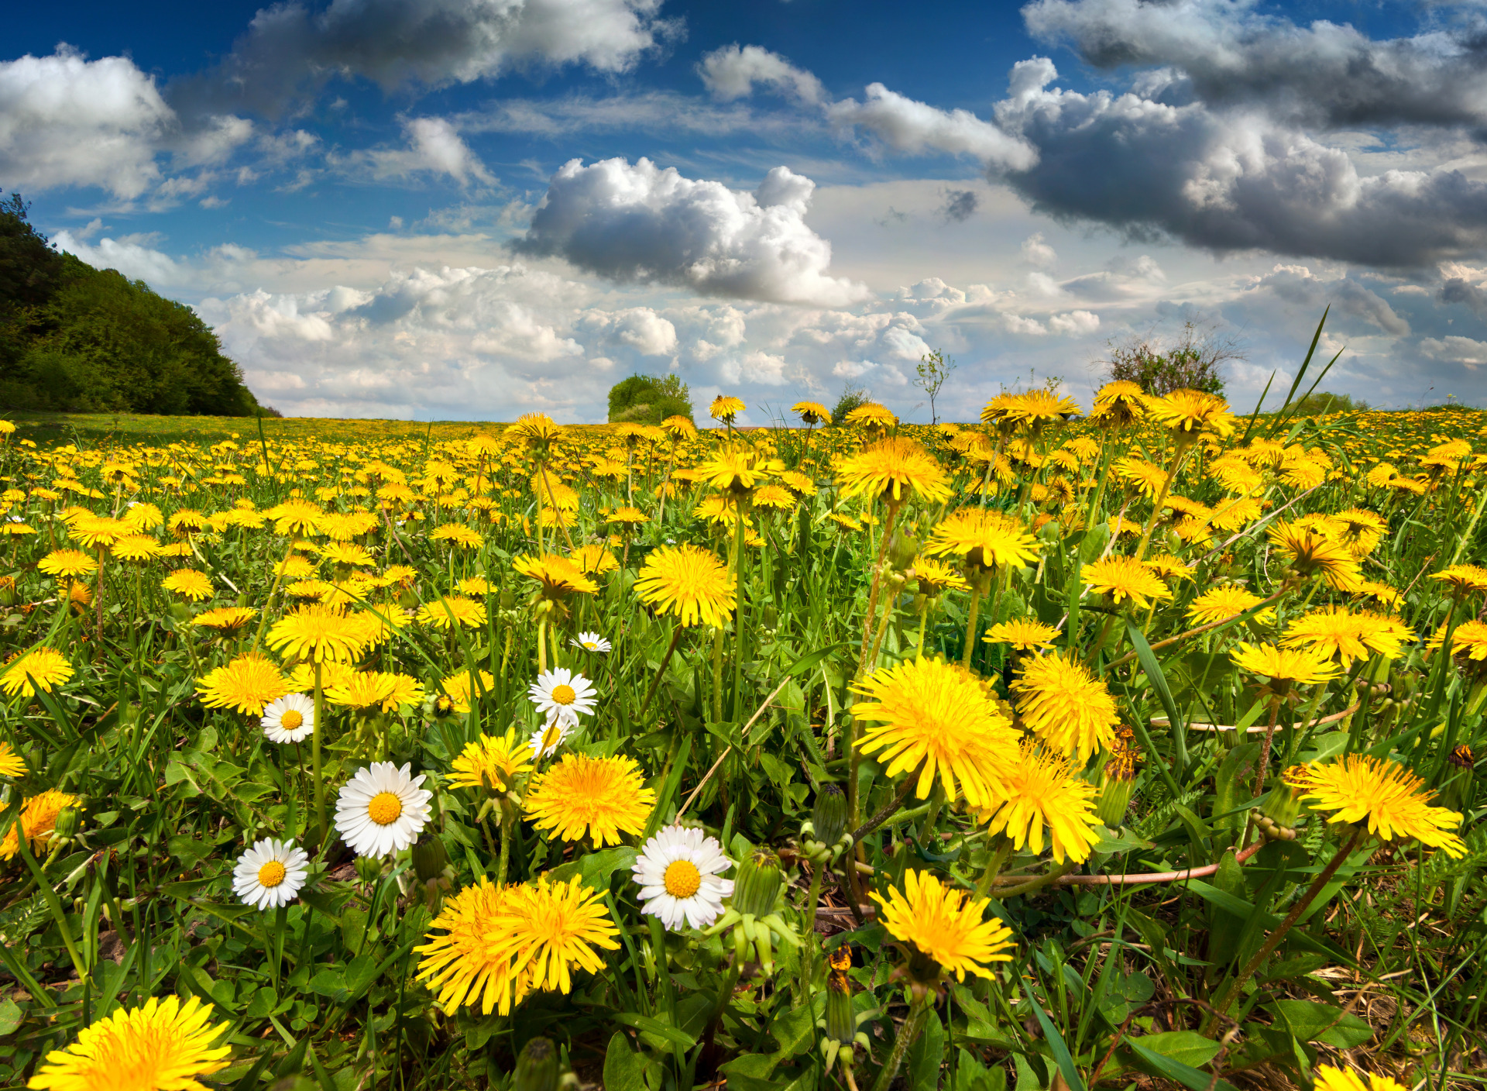
— Назовите части цветка.
— Что такое бутон?
— Какие цветы расцветают раньше других весной?
— Чем цветы отличаются друг от друга?
— Почему цветы называют живыми часами и барометром погоды?
— Почему люди так любят цветы?
— Чем цветы отличаются от кустарников, деревьев?
— Почему люди любят украшать цветами свою одежду, предметы быта, блюда?
— Почему многие духи носят названия цветов и имеют их запах?
— Почему розу называют королевой цветов?
— Что было бы, если бы с Земли исчезли все цветы или вся Земля покрылась бы цветами?

